Slide 1
COCINA ESPAÑOLA
Tematická oblast: Reálie španělsky mluvících zemí
Autor: Mgr. Monika Číhalová
Vytvořeno: Únor 2013

Slide 2
La cocina española
La cocina española es muy variada
Cada comunidad autónoma tiene sus platos típicos
La dieta mediterránea es muy sana y ligera gracias al alto consumo del pescado, verdura, fruta, legumbres, cereales, aceite de oliva y gracias al moderado consumo del vino

Slide 3
Los ingredientes principales
Legumbres, verduras y frutas
Pescados y mariscos
Carne de cerdo
Jamón (el jamón ibérico, el jamón serrano)
Queso (el queso manchego)
Aceite de oliva

Slide 4
Bebidas no alcohólicas
Café (sin leche, cortado o con leche)
Gaseosa
Refrescos (refrescos de limón, de cola, etc.)
Chocolate con churros
Gazpacho (un plato frío consumido también como refresco en el sur de España)
Infusiones
Zumo

Slide 5
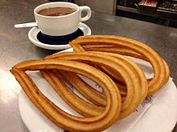
Chocolate con churros
[cit. 2013-01-05] Pod licencí Creative Commons na WWW:
<http://commons.wikimedia.org/wiki/File:Chocolate_con_churros_de_lazo.jpg>

Slide 6
Bebidas alcohólicas
Vino (la rioja, el jerez)
Cava (un vino espumoso elaborado principalmente en Cataluña)
Sidra (una bebida alcohólica hecha de manzana)
Sangría (una bebida alcohólica hecha de vino, fruta picada y algún licor)
Chupitos de aguardientes (un vaso pequeño de bebida alcohólica servido como cortesía de los hosteleros)

Slide 7
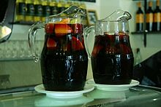
Jarras de sangría
[cit. 2013-01-05] Pod licencí Creative Commons na WWW:
<http://commons.wikimedia.org/wiki/File:Dos_Jarras_de_Sangr%C3%ADa-2009.jpg>

Slide 8
Comidas del día
El desayuno – ligero, no muy abundante, se toma el café con leche (infusión o zumo) y algún bollo (tostada o magdalena), se desayuna entre las 8 y las 9
El almuerzo – una comida abundante, se almuerza entre las 2 y las 3 de la tarde
La cena – se cena entre las 9 y las 10 de la noche

Slide 9
Tapas
Platos pequeños (un aperitivo) de alimentos
Se sirven antes de la comida principal o antes de la cena
También se pueden tomar solo con el vino o la cerveza u otra bebida – eso se llama tapeo o ir de tapas o picar

Slide 10
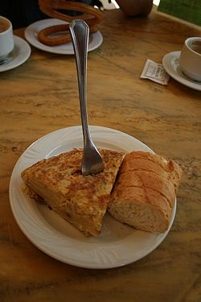
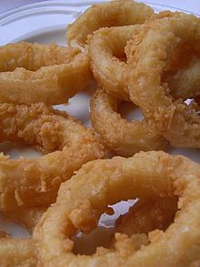
Tapas típicas
Tortilla de patatas
[cit. 2013-01-05] Pod licencí Creative Commons na WWW:
<http://commons.wikimedia.org/wiki/File:Pincho_de_tortilla_-_Madrid.jpg>
Calamares a la romana
[cit. 2013-01-05] Pod licencí Creative Commons na WWW:
http://commons.wikimedia.org/wiki/File:Calamares_Romana_0984.jpg

Slide 11
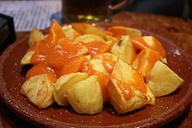
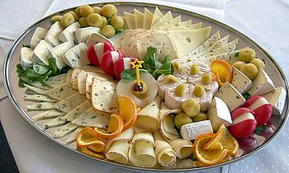
Patatas bravas
[cit. 2013-01-05] Pod licencí Creative Commons na WWW:
<http://commons.wikimedia.org/wiki/File:Patatas_bravas_madrid.jpg>
Tabla de quesos
[cit. 2013-01-05] Pod licencí Creative Commons na WWW:
<http://commons.wikimedia.org/wiki/File:Cheese_platter.jpg>

Slide 12
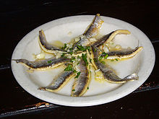
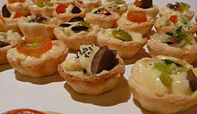
Boquerones en vinagre
[cit. 2013-01-05] Pod licencí Creative Commons na WWW:
<http://commons.wikimedia.org/wiki/File:Boquerones_en_vinagre.jpg>
Canapés/montados
[cit. 2013-01-05] Pod licencí Creative Commons na WWW:
<http://commons.wikimedia.org/wiki/File:Canapes.jpg>

Slide 13
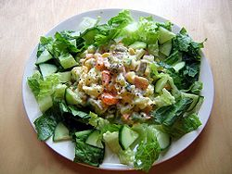
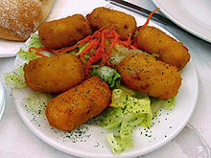
Ensaladilla rusa
[cit. 2013-01-05] Pod licencí Creative Commons na WWW:
<http://commons.wikimedia.org/wiki/File:Russian_Salad.jpg>
Croquetas
[cit. 2013-01-05] Pod licencí Creative Commons na WWW:
<http://commons.wikimedia.org/wiki/File:Croquettes_with_salad.jpg>

Slide 14
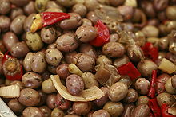
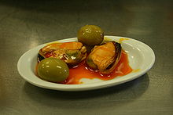
Aceitunas
[cit. 2013-01-05] Pod licencí Creative Commons na WWW:
<http://commons.wikimedia.org/wiki/File:Olives_mg_3828.jpg>
Mejillones
[cit. 2013-01-05] Pod licencí Creative Commons na WWW:
<http://commons.wikimedia.org/wiki/File:Tapa-Mejill%C3%B3n-2009.jpg>

Slide 15
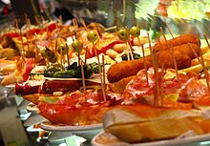
Pinchos
Una pequeña rebanada de pan sobre la que se coloca una pequeña ración de comida
[cit. 2013-01-05] Pod licencí Creative Commons na WWW:
<http://commons.wikimedia.org/wiki/File:TapasenBarcelona.JPG>

Slide 16
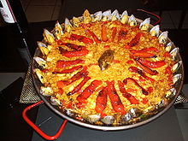
Platos típicos españoles
Paella
Una comida a base de arroz cocido con una combinación de pescado y marisco
Hay muchas variaciones – paella de carne y marisco, paella de legumbres, paella de pollo y verduras
Paella mixta
con pollo, mariscos y pimiento
[cit. 2013-01-05] Pod licencí Creative Commons na WWW:
<http://commons.wikimedia.org/wiki/File:Red_paella_with_mussels.jpg>

Slide 17
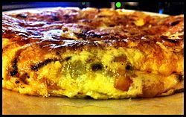
Tortilla de patatas
Una tortilla de huevos batidos y patatas
Se puede comer en plato, en bocadillo, como tapa o pincho
Se puede añadir cebolla, chorizo, pimientos, etc.
[cit. 2013-01-05] Pod licencí Creative Commons na WWW:
<http://commons.wikimedia.org/wiki/File:Tortilla_de_patata_y_cebolla.JPG>

Slide 18
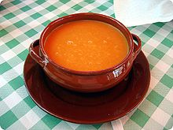
Gazpacho
Una sopa fría servida en los meses calurosos de verano
Los ingredientes: tomates, pepinos, pimientos, cebollas, ajo, pan, vinagre, aceite de oliva
[cit. 2013-01-05] Pod licencí Creative Commons na WWW:
<http://commons.wikimedia.org/wiki/File:Gazpacho_Cazuela_Barro.jpg>

Slide 19
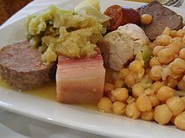
Cocido
Un guiso hecho en una olla con agua en la que se cuecen juntos legumbres, carnes, verdura, embutidos
Hay numerosas variantes regionales – cocido asturiano, madrileño, gallego, etc.
Cocido madrileño
[cit. 2013-01-05] Pod licencí Creative Commons na WWW:
<http://commons.wikimedia.org/wiki/File:Detalle_Cocido_Madrile%C3%B1o.jpg>

Slide 20
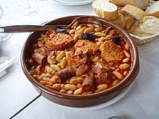
Fabada asturiana
El plato típico de Asturias
El cocido de alubias blancas, chorizo, morcilla asturiana y carne de cerdo
[cit. 2013-01-05] Pod licencí Creative Commons na WWW:
<http://commons.wikimedia.org/wiki/File:Fabada_en_cazuela_de_barro.jpg>

Slide 21
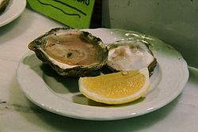
Marisco
Se comprende camarones, cangrejos, langostinos, mejillones, almejas, cigalas, ostras, gambas, etc.
El consumo de marisco es muy popular
Es típico cocinarlo al vapor
Ostras
[cit. 2013-01-05] Pod licencí Creative Commons na WWW:
<http://commons.wikimedia.org/wiki/File:Ostras_espa%C3%B1olas_(MM).jpg>

Slide 22
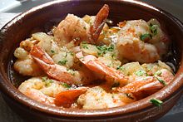
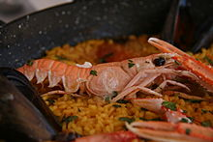
Gambas al ajillo
[cit. 2013-01-05] Pod licencí Creative Commons na WWW:
<http://commons.wikimedia.org/wiki/File:Gambas_al_ajillo.jpg>
Cigalas en la paella
[cit. 2013-01-05] Pod licencí Creative Commons na WWW:
<http://commons.wikimedia.org/wiki/File:Cigala-Paella-2009.jpg>

Slide 23
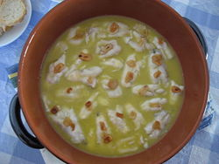
Pescado
Es muy popular en los menús españoles
Pescados habituales – bacalao, merluza, atún, anchoas, sardina, boquerones, trucha
Hay gran variedad de recetas
Bacalao al pil pil
El plato vasco
Los ingredientes – bacalao, aceite de oliva, ajo y guindillas
[cit. 2013-01-05] Pod licencí Creative Commons na WWW:
<http://commons.wikimedia.org/wiki/File:CocotxasPilPil.jpg>

Slide 24
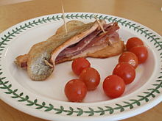
Trucha a la navarra
El plato clásico navarro
Es un pescado relleno de jamón y frito en una sartén
[cit. 2013-01-05] Pod licencí Creative Commons na WWW:
<http://commons.wikimedia.org/wiki/File:Trucha_a_la_Navarra.jpg>

Slide 25
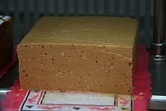
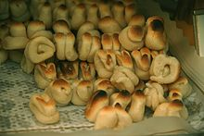
Comidas típicas de festividades
El turrón
Una masa dulce de miel, azúcar, huevos y almendras
[cit. 2013-01-05] Pod licencí Creative Commons na WWW:
<http://commons.wikimedia.org/wiki/File:Turr%C3%B3n_de_Jijona_(Mallorquina).jpg>
El mazapán
Un dulce con ingredientes principales de almendras y azúcar
[cit. 2013-01-05] Pod licencí Creative Commons na WWW:
<http://commons.wikimedia.org/wiki/File:Mazap%C3%A1n-Casa_Mira-2009.jpg>

Slide 26
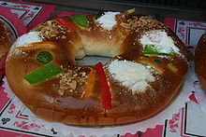
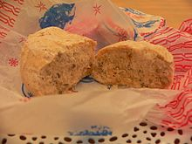
El polvorón
Una torta de harina, manteca, almendras y azúcar
Se deshace en polvo al comerla
[cit. 2013-01-05] Pod licencí Creative Commons na WWW:
<http://commons.wikimedia.org/wiki/File:Polvor%C3%B3n_de_Estepa.jpg>
El Roscón de Reyes
Un bollo redondo cubierto de frutas escarchadas – una sorpresa está escondida dentro
[cit. 2013-01-25] Pod licencí Creative Commons na WWW:
<http://commons.wikimedia.org/wiki/File:Rosc%C3%B3n_de_Reyes_-_Mallorquina.jpg>

Slide 27
Použité zdroje informací:
http://es.wikipedia.org/wiki/La_dieta_mediterr%C3%A1nea
http://es.wikipedia.org/wiki/Gastronom%C3%ADa_de_Espa%C3%B1a#Ingredientes

